Slide 1
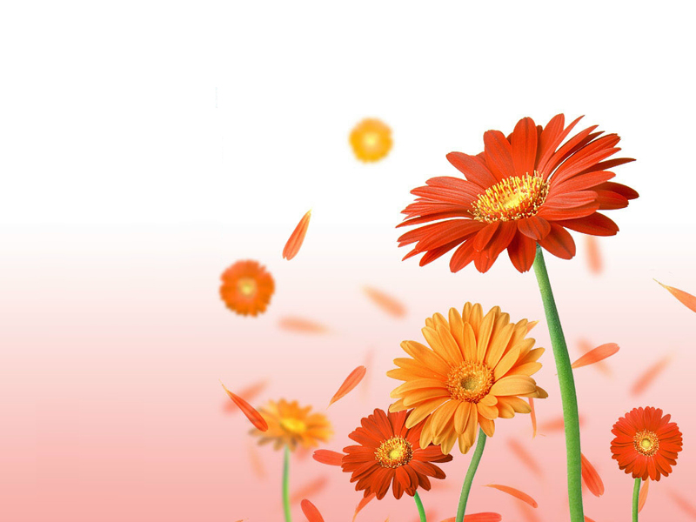
统编语文教材小学二年级下册第八单元
24 当世界年纪还小的时候
第一课时

Slide 2
课前说话练习：
我叫（ ），我学会了（ ），我学会了（ ），我还学会了（ ）。

Slide 3
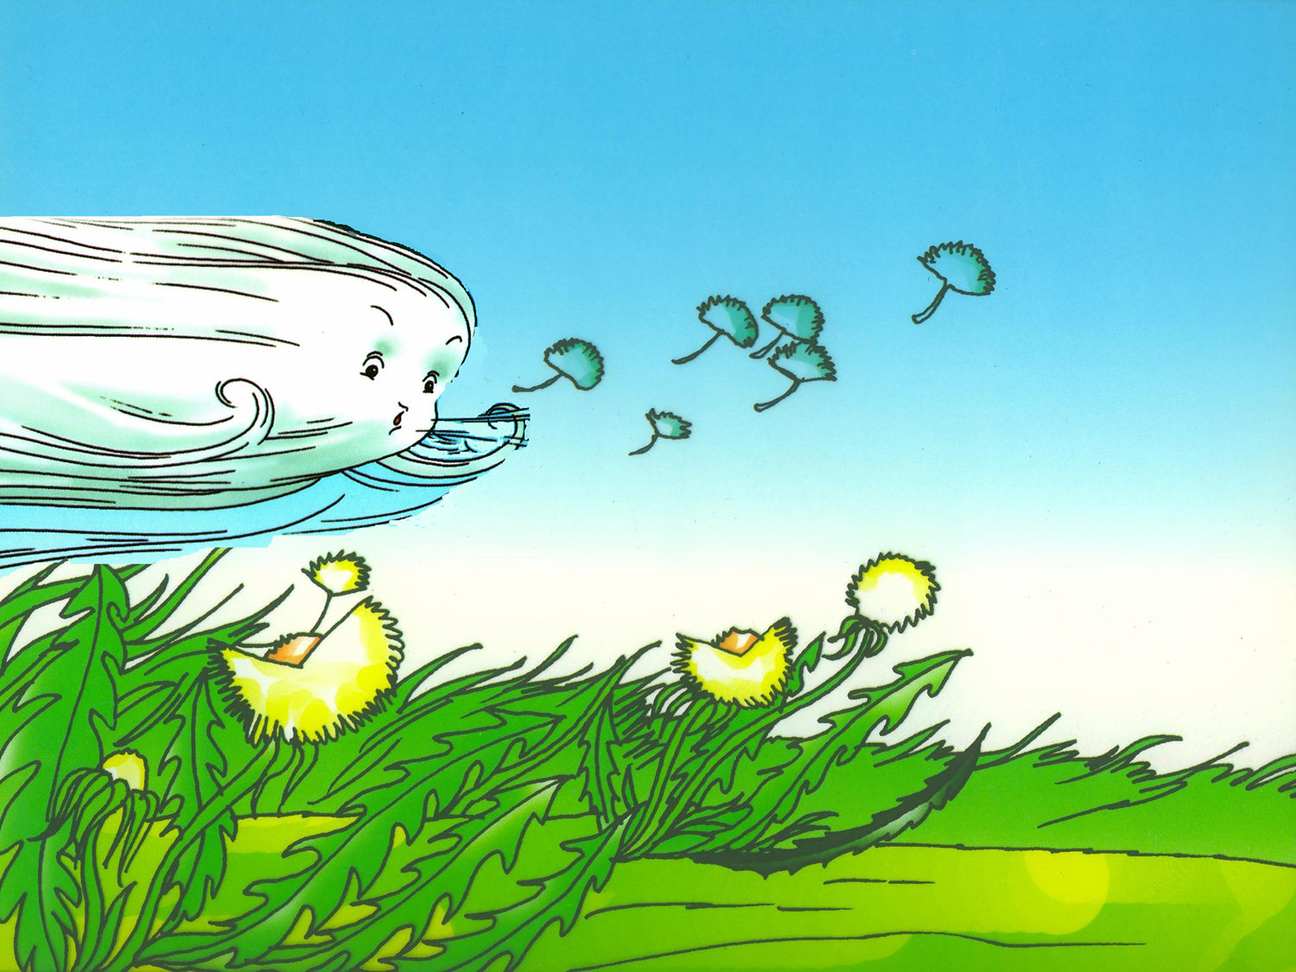
挑战任务一
1.借助拼音自由读课文，力求将字读准，句子读通，课文读顺。
2.若遇到不认识的字词圈出来，猜一猜意思，也可问问同桌、问问老师。

Slide 4
年纪 必须
譬如 粗糙 敏感
反复 方式 睁开

Slide 5
它也试过做别的事但是都没有成功。譬如说唱歌,它粗糙的声音,把这个敏感的新世界吓坏了。

Slide 6
世界在慢慢变化,万物在自由生长。雨从云里落下,滴进泥土里;人睁开眼睛,就可以看到一切有多美好………只要万物都做它最容易做的事,这世界就很有秩序了。

Slide 7
挑战任务二
自由朗读读文，思考：文中写主要写了几种事物，它们是怎样学习生活的？
1.独学：认真默读课文，力求做个细心的读者，不放过每一句话。
2.圈画：找到一处就标一个序号，比一比谁找的最多。
3.合学：四人一小组分享自己的学习，因为与人分享的阅读才是快乐的阅读。

Slide 8
1当世界年纪还小的时候,每样东西都必须学习怎么生活。
2太阳开始学发光,学着怎么上山下山。它也试过做别的事但是都没有成功。譬如说唱歌,它粗糙的声音,把这个敏感的新世界吓坏了。
3月亮不知道自己该学些什么。学发光吗?白天它觉得这主意不好,晚上它又觉得这主意不错。它一直无法决定,只好反反复复,一阵子这样,一阵子那样,所以看起来有时圆有时缺。它学会的是不断的变化。
4水开始学习流动。它很快就学会了,因为只有种方式,那就是:一直往低处流,往低处流,往低处流......
5那时候,生活就是这么简单。每样东西只要弄明白自己做什么最容易就行了。
6世界在慢慢变化,万物在自由生长。雨从云里落下,滴进泥土里;人睁开眼睛,就可以看到一切有多美好………只要万物都做它最容易做的事,这世界就很有秩序了。
7这世界还相当有秩序…...
8哦!不要往下讲了,最好再从头开始。这个故事没有结局,却有很多开头,很多很多开头。
9很久很久以前,当世界年纪还小的时候…...

Slide 9
挑战任务三
快速默读全文，思考：太阳、月亮、水学习生活的小故事告诉我们一个什么道理？文中哪些自然段说明了这个道理。

Slide 10
5那时候,生活就是这么简单。每样东西只要弄明白自己做什么最容易就行了。
6世界在慢慢变化,万物在自由生长。雨从云里落下,滴进泥土里;人睁开眼睛,就可以看到一切有多美好………只要万物都做它最容易做的事,这世界就很有秩序了。
7这世界还相当有秩序…...
“万物都要做它最容易做的事，世界才会更有秩序”。

Slide 11
弄
简

Slide 12
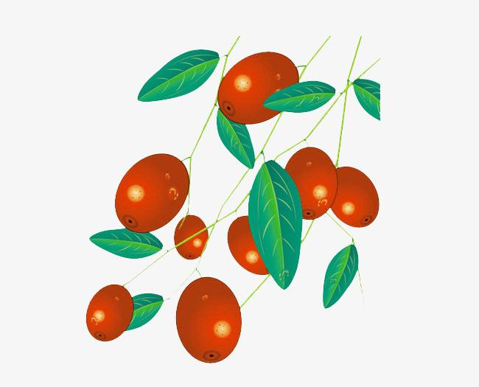
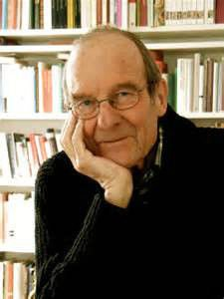
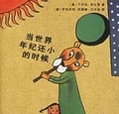
于尔克·舒比格（德国）

Slide 13
设计者：海口市第二十七小学王小妹

